Slide 1


DIGITÁLNÍ UČEBNÍ MATERIÁL
Číslo projektu | CZ.1.07/1.4.00/21.2942
Název školy | Základní škola a mateřská škola, Jičín, 17. listopadu 109
Název materiálu | VY_32_INOVACE_XIII_Př2_15
Autor | Mgr. Hana Havlová
Vzdělávací obor | Přírodopis
Téma | Botanika – růst a vývin rostlin
Ročník | Šestý, sedmý
Datum tvorby | 15. 2. 2013
Anotace | Materiál je určen pro výklad, zápis a procvičení učiva.
Pokud není uvedeno jinak, použitý materiál je z vlastních zdrojů autora.

Slide 2
RŮST A VÝVIN ROSTLIN

Slide 3
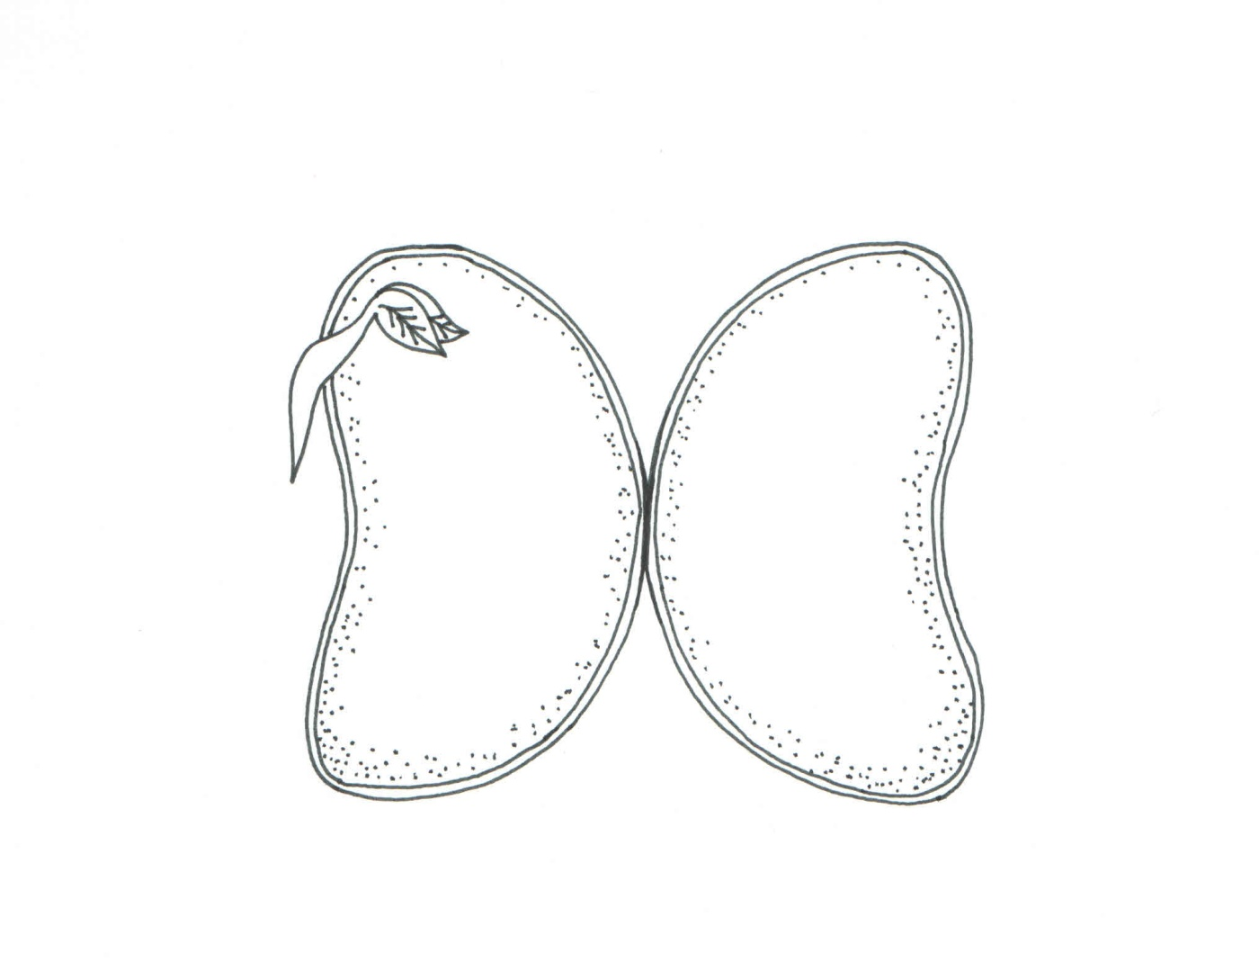
SEMENO
zárodek
osemení
dělohy

Slide 4
Stavba semene:
osemení = svrchní ochranná část
zárodek = má základy kořene, stonku a listů
dělohy = obsahují živiny

Slide 5
Podmínky klíčení semen
VODA
TEPLO
KYSLÍK

Slide 6
Vítr zanesl smrková semena na tato místa:
skalní puklina
vlhký polštář mechu
lesní tůně
Zamysli se, kde mají semínka největší šanci na vyklíčení a naopak, kde nejmenší.
Zdůvodni své rozhodnutí.

Slide 7
Řešení:
Největší šanci na vyklíčení mají semena v případě b). Pokud bude dostatečně teplo, měla by vyklíčit.
V případě a) hrozí semenům sucho.
V případě c) naopak nedostatek vzduchu a možná i tepla.

Slide 8
Podmínky růstu rostliny
VODA
TEPLO
KYSLÍK
SVĚTLO
MINERÁLNÍ LÁTKY

Slide 9
Odkud berou rostliny minerální látky?
Co je základním zdrojem světla?

Slide 10
Vývin rostlin
= od vyklíčení po vytvoření květů a zánik
jednoleté
dvouleté v 1. roce: kořen, listy stonek
v 2. roce: květ, plody se semeny
C) víceleté = trvalky

Slide 11
Umíš zařadit podle délky života tyto známé rostliny?
HRÁCH
BOROVICE
PŠENICE
PAMPELIŠKA
MRKEV
RŮŽE

Slide 12
Řešení:
hrách - jednoletá
borovice - víceletá
pšenice - jednoletá
pampeliška - víceletá
mrkev - dvouletá
růže - víceletá

